Slide 1
ESTRUTURA DE DADOS

Slide 2
CONTEÚDO
01
02
03
DEFINIÇÃO
ESTRUTURAS DE DADOS LINEARES
ESTRUTURAS DE DADOS NÃO LINEARES

Slide 3
01
DEFINIÇÃO

Slide 4
DEFINIÇÃO
Uma estrutura de dados é uma maneira organizada de armazenar, gerenciar e
manipular dados em um computador. Ela define como os dados são organizados,
acessados e modificados, permitindo que os programas realizem operações
eficientes sobre eles. As estruturas de dados são fundamentais na programação e
na ciência da computação, pois influenciam a eficiência de algoritmos e o
desempenho geral de um sistema.

Slide 5
02
ESTRUTURA DE DADOS LINEARES

Slide 6

ARRAYS (Listas em Python)
As listas em Python são coleções de elementos que podem ser de diferentes tipos e são acessadas por índices (começando no 0).

Slide 7
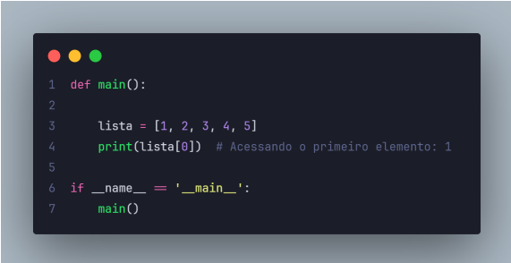
ARRAYS (Listas em Python)
Representação de um array em python

Slide 8
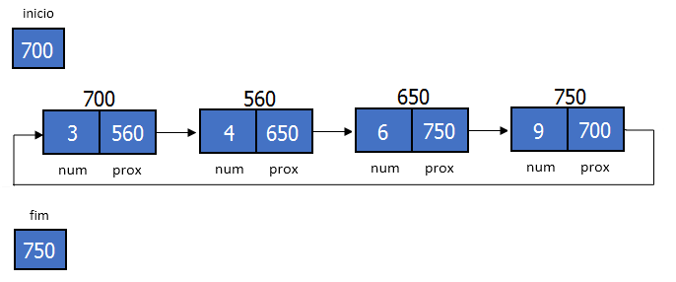
LISTAS LIGADAS
Conjuntos de elementos (nós) onde cada nó contém um valor e uma referência ao próximo nó.

Slide 9
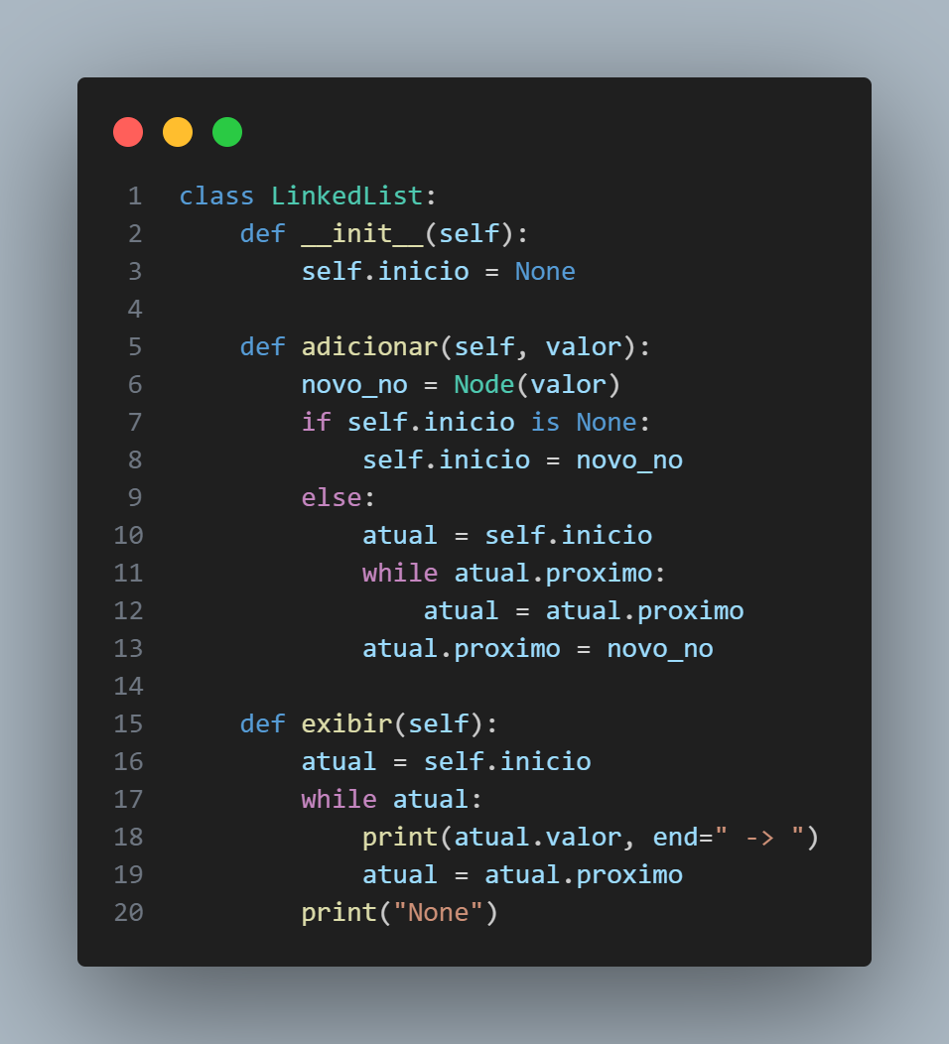
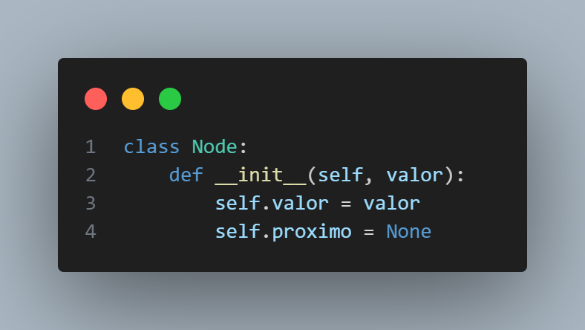
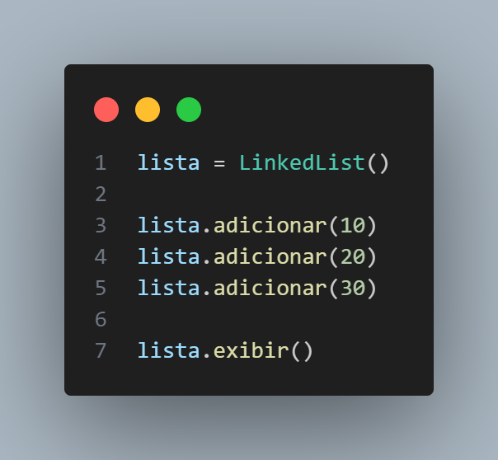
LISTAS LIGADAS

Slide 10

PILHAS (Stacks)
Estruturas que seguem o princípio LIFO (Last In, First Out), onde o último elemento adicionado é o primeiro a ser removido.

Slide 11
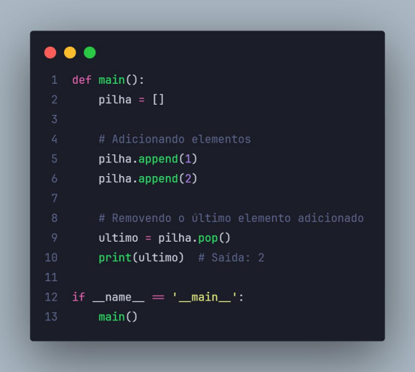
PILHAS (Stacks)
Representação de uma pilha

Slide 12

FILAS (Queues)
Estruturas que seguem o princípio FIFO (First In, First Out), onde o primeiro elemento adicionado é o primeiro a ser removido.

Slide 13
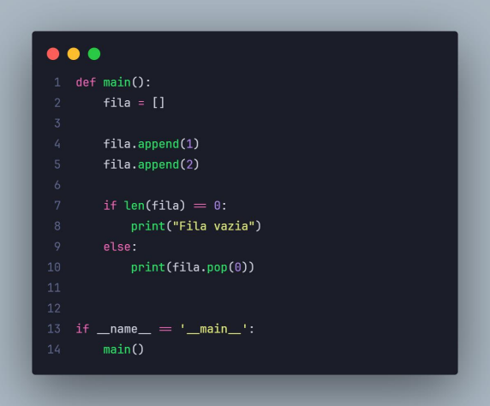
FILAS (Queues)
Representação de uma filas

Slide 14
03
ESTRUTURAS DE DADOS NÃO LINEARES

Slide 15
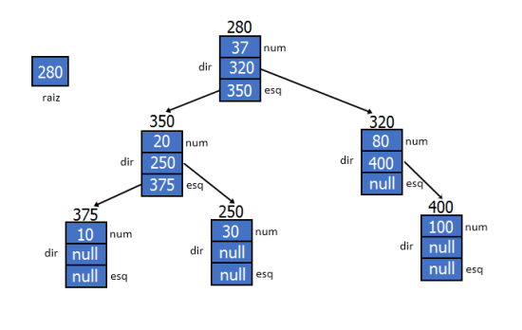
ÁRVORES
Estruturas hierárquicas onde cada nó pode ter zero ou mais filhos, com um nó raiz no topo.

Slide 16
Obrigado!

